Slide 1
SISTEM INFORMASI PENJUALAN
Spesifikasi
Disusun Oleh:
Metode
Kelompok A: 1. Suhael Rizqullah (20171065061) 2. Muhammad Furqon Fajri (20171065034)
Arsitektur Diagram
Produk

Slide 2
SISTEM INFORMASI PENJUALAN
Spesifikasi Sistem dan Development Enviroment
Spesifikasi
PHP 8.1.6
MySQL
Javascript
CSS Bootstrap
Paid admin Template https://gridgum.com/themes/dashgum-bootstrap-dashboard/
phpMyAdmin
XAMPP 3.3.0
Ms Visual Studio Code
Windows 11 Pro 64 bit 8/512 NvMe PC
Metode
Arsitektur Diagram
Produk

Slide 3
SISTEM INFORMASI PENJUALAN
Metode Development
Spesifikasi
Metodel SDLC yang kami gunakan adalah model iterative atau penjelmaan atau pengulangan. Alih-alih memulai dengan persyaratan yang diketahui sepenuhnya, Kamimenerapkan serangkaian persyaratan perangkat lunak, lalu menguji, mengevaluasi, dan menentukan persyaratan lebih lanjut.
Versi baru dari perangkat lunak diproduksi dengan setiap fase, atau iterasi. Ulangi hingga sistem lengkap siap.
Satu keunggulan dibandingkan model SDLC lainnya: Model ini memberi kami versi yang berfungsi di awal proses dan membuatnya lebih murah dan efisien untuk mengimplementasikan perubahan.
Satu kelemahan: Sumber daya dapat dengan cepat habis dengan mengulangi prosesnya berulang kali dan tidak cocok untuk skala enterprise.
Metode
Arsitektur Diagram
Produk

Slide 4
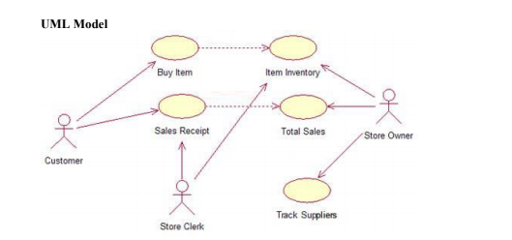
SISTEM INFORMASI PENJUALAN
Spesifikasi
Metode
Arsitektur Diagram
Produk

Slide 5
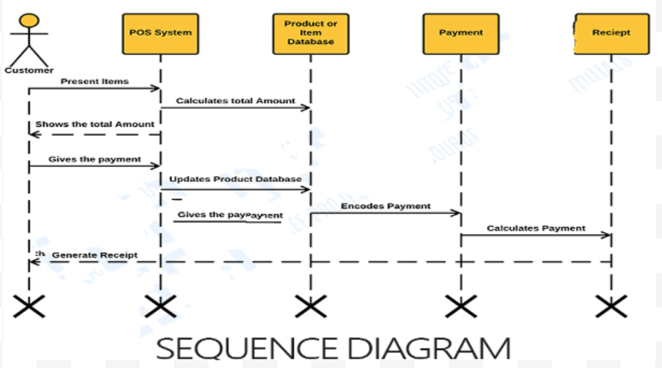
SISTEM INFORMASI PENJUALAN
Spesifikasi
Metode
Arsitektur Diagram
Produk

Slide 6
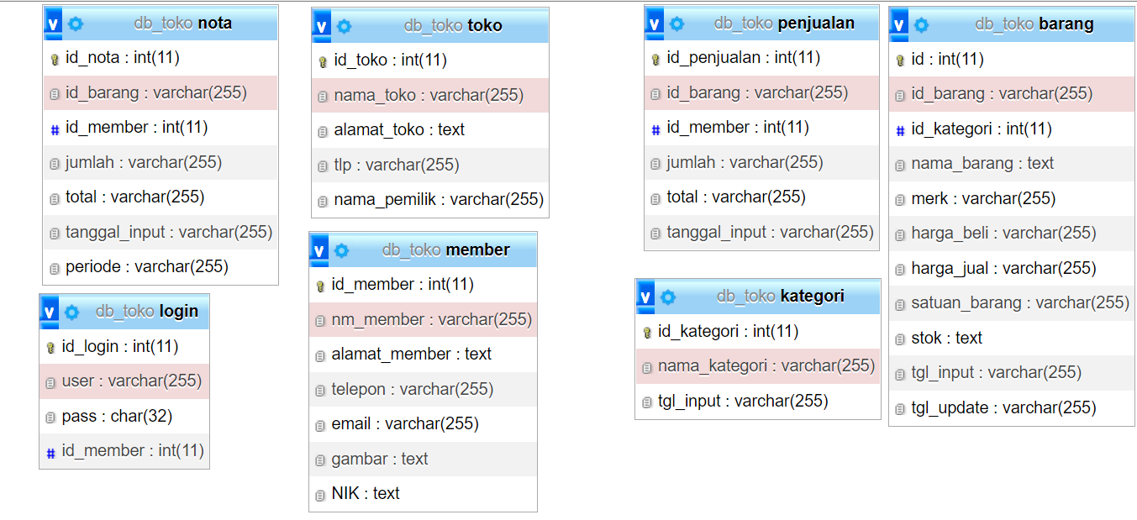
SISTEM INFORMASI PENJUALAN
Spesifikasi
Metode
Arsitektur Diagram
Produk

Slide 7
SISTEM INFORMASI PENJUALAN
Fitur
Spesifikasi
Login Logout
Manajemen Barang
Manajemen Katagori Barang
Manajemen User
Checkout barang
Report penjualan
HTML offline dino game
Metode
Arsitektur Diagram
Produk

Slide 8
SEKIAN DAN TERIMAKASIH

